Slide 1

Les Ateliers du CR2PA
Audit du système d’archivage
Atelier N°14 – 22 septembre 2016
Chez DCNS
CR2PA - Atelier N°14 -22 septembre 2016_DCNS – Delphine Mouchel

Slide 2
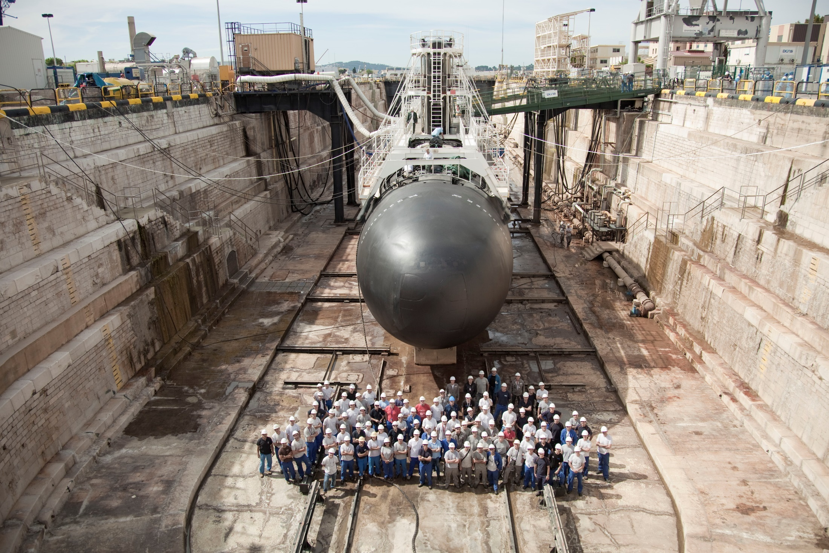
CR2PA Atelier n° 14
Audit Archivage
Delphine Mouchel
Responsable Gouvernance Documentaire et Archivage
© DCNS June 2016 – all rights reserved / todos los derechos reservados / tous droits réservés – Crédits photos : DCNS, Marine nationale

Slide 3
Sommaire
Rappel des objectifs 5 min
Tour de table 15 min
Présentation de DCNS 5 min
Audit @rchivage à DCNS 30 min
Echanges au sein de l’atelier 80 min
Tour de table : réaction à « chaud » 20 min
Annexes

Slide 4


1 – Rappel des objectifs
Rappel des objectifs
Mettre en place un lieu de rencontre pour entretenir une dynamique au sein du CR2PA
Disposer d’un lieu de partage, de mise en commun, de recherche et de transmission de savoir
Réaliser le lien entre le référentiel existant ou en devenir du CR2PA et les attentes des membres
Organisation des ateliers
Rencontres régulières tous Les deux mois
Ateliers ouverts à tous les adhérents
Participants pouvant être différents d’un atelier à l’autre
Groupe de 12 à 15 personnes plus adapté afin de permettre des échanges de fond
Une démarche de confidentialité :
Participants libres d'utiliser les informations collectées à cette occasion, mais ils ne doivent révéler ni l'identité, ni l'affiliation des personnes à l'origine de ces informations
de même qu'ils ne doivent pas révéler l'identité des autres participants
Des ordres du jour organisés par thème
Lors de chaque atelier travail par groupe de trois personnes pendant 30 mn suivi d’une restitution

Slide 5
2 – Tour de table
Société | Prénom | Nom | email
Bouygues Telecom | François | DELION | FDELION@bouyguestelecom.fr
MBDA | Eliane | GROSHENY | eliane.grosheny@mbda-systems.com
Renault | Gilles | ROUYER | gilles.rouyer@renault.com
Air France | Catherine | VINCENS DE TAPOL | cavincensdetapol@airfrance.fr
Société du Grand Paris | Aude | ZEILER | Aude.ZEILER@societedugrandparis.fr
STIF | Catherine | PELLETIER | catherine.pelletier@stif.info
APIJ | Anne-Sophie | RABILLON | anne-sophie.rabillon@justice.fr
APIJ | Maïlys | GREGO | mailys.grego@justice.fr
SNCF | Marie-Ange | NAWROCKI | marie-ange.nawrocki@sncf.fr
LCL | Olivier | GALANOPOULO | olivier.galanopoulo@lcl.fr
LCL | Sophie | LHERM | sophie.lherm@lcl.fr
AREVA | Estelle | DESCHARD | estelle.deschard@areva.com
ASP | Monique | RODDE-AMORÓS | monique.rodde-amoros@asp-public.fr
Bouygues Telecom | François | DELION | FDELION@bouyguestelecom.fr
MBDA | Eliane | GROSHENY | eliane.grosheny@mbda-systems.com
Renault | Gilles | ROUYER | gilles.rouyer@renault.com
Air France | Catherine | VINCENS DE TAPOL | cavincensdetapol@airfrance.fr
Société du Grand Paris | Aude | ZEILER | Aude.ZEILER@societedugrandparis.fr
STIF | Catherine | PELLETIER | catherine.pelletier@stif.info
APIJ | Anne-Sophie | RABILLON | anne-sophie.rabillon@justice.fr
APIJ | Maïlys | GREGO | mailys.grego@justice.fr
SNCF | Marie-Ange | NAWROCKI | marie-ange.nawrocki@sncf.fr
LCL | Olivier | GALANOPOULO | olivier.galanopoulo@lcl.fr
LCL | Sophie | LHERM | sophie.lherm@lcl.fr
AREVA | Estelle | DESCHARD | estelle.deschard@areva.com
ASP | Monique | RODDE-AMORÓS | monique.rodde-amoros@asp-public.fr

Slide 6
Présentation de DCNS

Slide 7
Un leader mondial du naval de défense.
Un innovateur dans l’énergie.
1er fournisseur de la Défense française en 2014
Acteur de la composante navale de la force de dissuasion
et partenaire numéro 1 de la Marine nationale
50 marines clientes dans le monde
Emplois dans la filière navale 40 000
Actionnariat
Agence des Participations de l'Etat 63,58 %
Thales 35 %
Collaborateurs DCNS 1,02 %
DCNS 0,40 %
Résultats 2014
Chiffre d'affaires 3,1 milliards €
Part international 33 %
Prises de commandes 3,6 milliards €
Carnet de commandes 13,2 milliards
Investissements en R&D ≈ 100 millions € soit 3 % du CA
Effectif (y compris filiales) 13 130

Slide 8
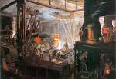
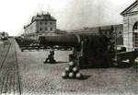
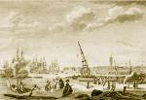
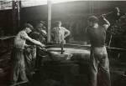
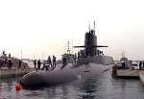
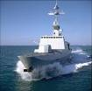


Près de 400 ans dans le domaine naval
1631
1751
1778
1899
Premiers arsenaux créés par le Cardinal
de Richelieu
Fonderie de canons de marine à Ruelle
L’arsenal de Lorient succède à la Compagnie des Indes
Lancement du Narval à Cherbourg, ancêtre du sous-marin moderne
1967
1996
2003
2007
Lancement du
1er sous-marin nucléaire lanceur d’engins
Admission au service actif des frégates furtives
La Fayette
DCN devient une société de droit privé à capitaux publics
DCN devient DCNS, naissance du champion français du naval
de défense

Slide 9
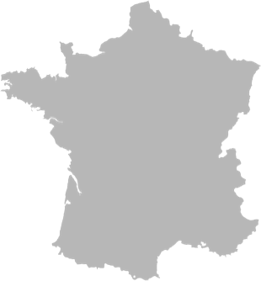
Activités et sites en France
Avec 90 % de la valeur ajoutée créée en France et des dizaines
de milliers d’emplois indirects générés dans ses bassins d’emplois,
DCNS est un moteur de l’industrie navale française.
Brest
Maintien en condition opérationnelle de la flotte
et énergies marines renouvelables
Cherbourg
Sous-marins
Le Mourillon
Systèmes de mission et de combat
Lorient
Corvettes, frégates, destroyers
Nantes-Indret
Sous-marins et R&D
Ruelle
Sous-marins, simulateurs et formation
Saint-Tropez
Armes sous-marines
Toulon
Maintien en condition opérationnelle de la flotte
Paris, Bagneux, Issy-les-Moulineaux, Marseille
Siège , systèmes de mission et de combat,
énergies marines renouvelables et nucléaire civil
Cherbourg
Paris
Bagneux
Issy-Les-Moulineaux
Lorient
Angoulême-Ruelle
Marseille
Saint-Tropez
Toulon / Le Mourillon
L’ensemble des sites certifié ISO 14001

Slide 10


Présence à l’international
Nous implanter durablement à proximité de nos clients.
Norvège
Irlande
Pologne
Canada
France
Grèce
Egypte
Pakistan
© DCNS June 2015 – all rights reserved / todos los derechos reservados / tous droits réservés – Crédits photos : DCNS, Marine nationale
EAU
Arabie Saoudite
Inde
Malaisie
Singapour
Indonésie
Brésil
Australie
Chili
Filiales
Bureaux de représentation

Slide 11
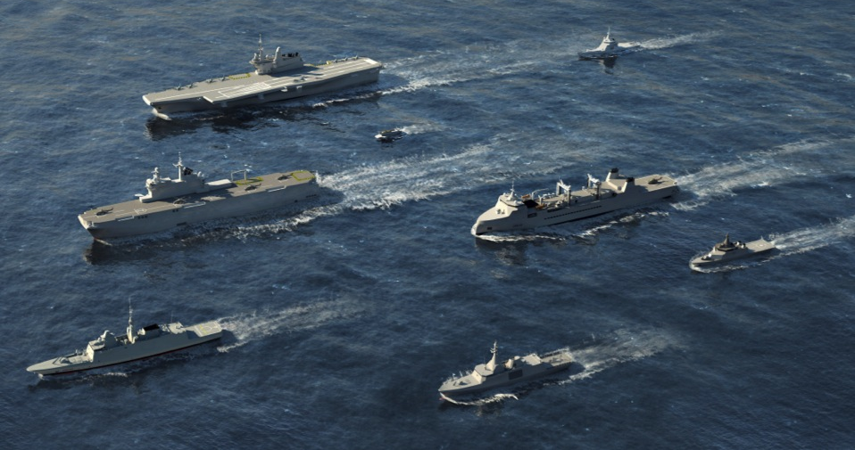
Notre offre
Bâtiments de surface
Du patrouilleur au porte-avions, une gamme
couvrant l’intégralité des besoins du client.
PATROUILLEURS
PORTE-AVIONS
CTM NG*
BPC MISTRAL
BRAVE
GOWIND® 1000
FREMM
GOWIND® 2500
* Chaland de transport de matériel nouvelle génération

Slide 12
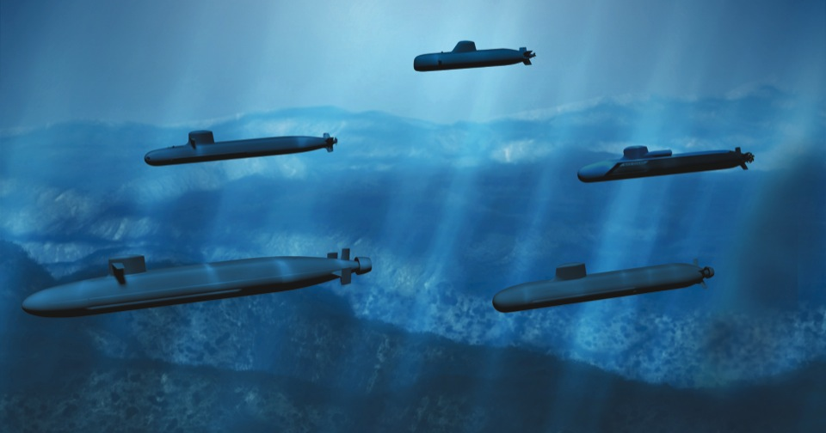
Notre offre
Sous-marins
Du sous-marin côtier au sous-marin océanique,
une gamme couvrant l’intégralité des besoins du client.
Sous-marins conventionnels
SCORPENE® 1000
SCORPENE® 2000
SMX® OCEAN
SNLE Le Terrible
SNA Barracuda
Sous-marins à propulsion nucléaire

Slide 13
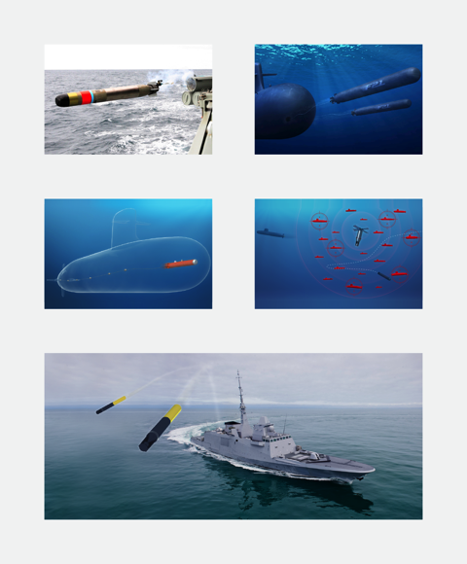
Notre offre
Armes sous-marines
L’excellence de la technologie DCNS, des performances acoustiques inégalées.
MU90
  La torpille légère la plus moderne
  pour bâtiment de surface
F21
  La dernière génération de torpille lourde
  pour sous-marins
Cible mobile
  L’innovation pour l’entraînement
  des marines
Contre-mesure Canto®
  La rupture technologique dans le domaine
  de la défense anti-torpille

Slide 14
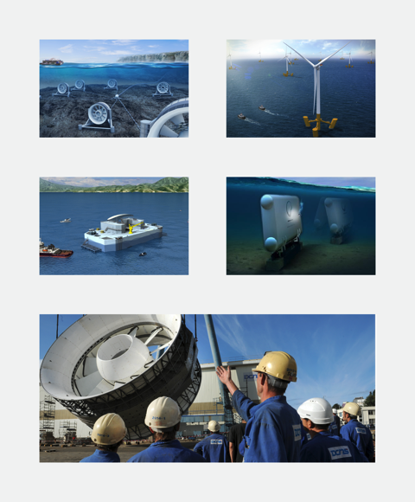
Les programmes de développement dans les énergies marines renouvelables
Devenir un des leaders mondiaux dans les énergies marines renouvelables.
Hydroliennes
Commande d’EDF de 2 turbines à Paimpol-Bréhat (France)
Mise en service d'une ferme expérimentale de 4 MW en Baie de Fundy (Canada)
2017 Mise en service d'une ferme pilote de 7 turbines au Raz Blanchard (France)
Energie Thermique des Mers (ETM)
Développement de technologies clés ETM
2014 Lancement du projet NEMO de centrale ETM en mer de 16 MW à La Martinique
Eoliennes flottantes
2014 Contrat de partenariat Alstom/DCNS (Projet Sea Reed)
Accord avec la région Bretagne pour le site pilote de Groix

Slide 15
Retour sur l’audit @rchivage

Slide 16

Audit interne
A DCNS, 2 entités peuvent être mandatées pour effectuer des audits :
  La Direction de la Qualité => respect des règles du Business Management System
  La Direction de l’Audit et des Risques ( DAR) => maîtrise des risques
x
Objectifs de la DAR :
  Aider DCNS à atteindre ses objectifs stratégiques et opérationnels en évaluant de manière indépendante et objective ses dispositifs de management des risques, de contrôle et de gouvernance d’entreprise et en faisant des propositions pour renforcer l’efficacité du Groupe.
  Apporter au Management un rôle de conseil visant à la maîtrise des risques (stratégiques, opérationnels, financiers et de conformité), à l'efficacité des opérations et à la création de valeur.

Slide 17
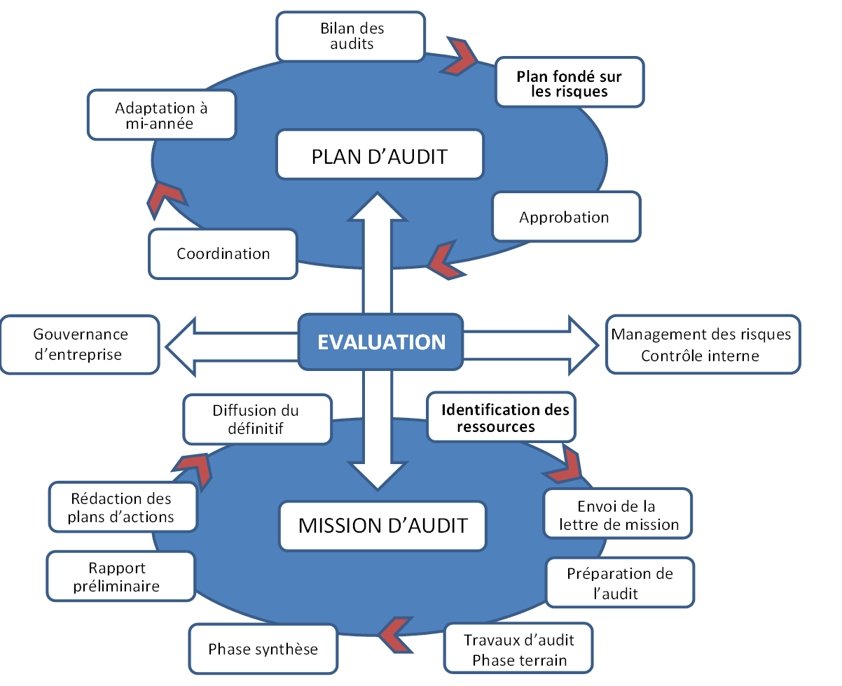
Audit interne
La DAR est chargée:
  par la Direction Générale et par le Comité d’Audit, des Comptes et des Risques de réaliser un plan d’audit
  qui permet une couverture globale sur une période glissante de 3 ans
  des risques principaux du Groupe, des processus et des entités opérationnelles et fonctionnelles (y compris filiales et joint-ventures), des o ffres et des programmes
La DAR de DCNS est certifiée :
  par l'IFACI (Institut Français de l'Audit et du Contrôle Internes) en 2012,
  Renouvellement en décembre 2015 (à obtenir tous les 3 ans).
  Ceci garantit que les activités d'audit interne sont conformes au RPAI (Référentiel Professionnel de l'Audit Interne), donc aux bonnes pratiques "métier" en vigueur...
  Une charte de déontologie est signée par les auditeurs internes
  .

Slide 18
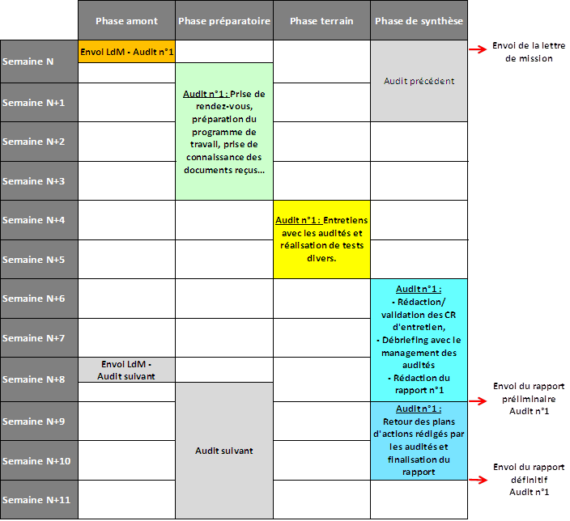
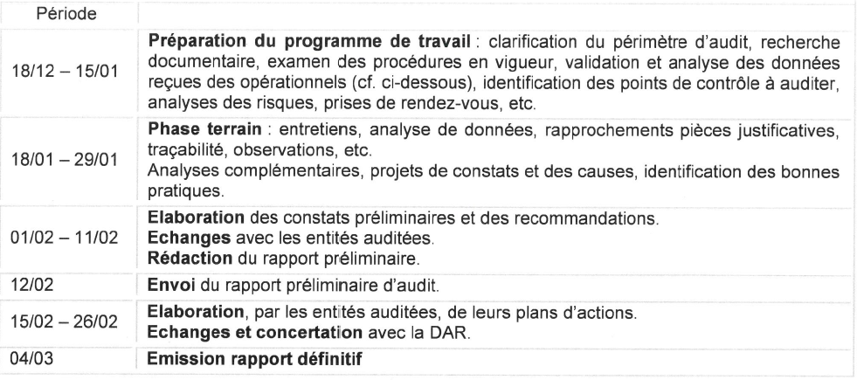
Planning de l’organisation de l’audit

Slide 19
Contexte et Objectifs
Contexte de l'audit
  Audit en accord avec les principes du plan d’audit 2016 à la demande de la DG
  Attente explicite de DJU/D suite à plusieurs déclarations de perte d’exemplaires uniques, dans un environnement où les exigences légales et normatives augmentent
  Décision de lancement du projet MEMORY (COPSI de nov. 2015)
Occurrence de risques pesant sur :
  La gestion contractuelle (clients, fournisseurs, claim management,...)
  La compétence et le transfert de savoir (par réutilisation de la connaissance)
  La performance du système d'archivage
  Le capital immatériel (PI, brevets,...) et le capital patrimonial, voire historique du Groupe
Objectifs de la mission
  Evaluation à date du Système d'archivage DCNS en particulier sur :
    Sa gouvernance et son pilotage,
    Le référentiel Groupe dans le domaine de l’archivage,
    la mise en œuvre de ce référentiel à travers les processus groupe en vigueur
  Evaluer le degré de maîtrise des risques dans les domaines suivants:
    conformité aux normes, aspects règlementaires et légaux,
    performances du système d'archivage et soutien aux processus-clés,
    problématiques outils et tiers-archiveur,
    Interaction de l’archivage avec la gestion documentaire

Slide 20
Etapes de l’audit 1/2
Périmètre géographique / organisationnel :
  Concerne tout le Groupe (directions, entités, filiales, tous types de documents)
    un questionnaire spécifique a été élaboré construit selon les éléments clés d’un processus générique d’archivage
    Des entretiens ciblés ont été conduits par les auditeurs en fonction des réponses
  Appui d’une expertise externe pour garantir l’évaluation de l’archivage par rapport aux standards métier
Préparation : récolte et analyse de plusieurs documents
  Le tableau de conservation de chaque processus
  Les procédures d’archivage de chaque entité déclinant la politique d’archivage du Groupe
  Un état des projets « archivage en cours » par Direction
  Le référentiel archivage du Groupe
  Le plan d’assurance sureté et le contrat avec le tiers archiveur
Entretiens et tests :
  Benchmark par rapport à 7 entreprises de taille comparable et du secteur industriel
  Une vingtaine d'entretiens, ciblage sur le service GD@ et sur 4 sites
  Testing : un questionnaire spécifique a été envoyé via les 14 pilotes de processus vers :
    les animateurs de contrôle interne
    Les responsables de gestion documentaire du système de référentiel de management ,
    Et les directeurs de gestion de site
  Une visite spécifique a été réalisée sur l’un des sites de stockage du tiers-archiveur

Slide 21
Etapes de l’audit 2/2
Rédaction du rapport :
  Envoi d’un rapport préliminaire aux entités concernées par les recommandations
  Proposition d’un plan d’actions par les entités
  Validation par la DAR
Diffusion du rapport final
  Aux membres de la Direction Générale
  Au Comité d’Audit des Comptes et des Risques et du Conseil d’Administration
  Aux entités concernées par un plan d’actions
  A l’ensemble des directions, entités et filiales compte tenu de la transversalité de sujet archivage.
Suivi post audit :
  Réalisé par la Dar
  Sur la base du planning de réalisation des actions défini dans le rapport
  Les indicateurs de réalisation des actions est transmis trimestriellement à la DG

Slide 22
Points positifs
Premier audit du Système d’archivage de DCNS dont la gestion centralisée a été mise en place à partir de 2011
Le résultat obtenu après 5 ans témoigne d’un premier palier de maturité satisfaisant malgré un lancement tardif de la démarche par rapport à d’autres grands groupes industriels
Une démarche innovante pour la transition vers l’archivage électronique ( cf projets décommissionnement et rationalisation des ged)
Un prestataire tiers-archiveur évalué comme un excellent fournisseur.

Slide 23
Recommandations
Construire une véritable feuille de route de déploiement de la politique d’archivage à l’échelle du groupe
Poursuivre les opérations de versement des archives papier et la systématisation de l’archivage électronique à venir ce qui permettra de libérer des espaces sur les sites et, partant, des ressources
Finaliser et mettre en œuvre le processus de gestion documentaire au sein de tous les processus
  incluant l’archivage papier et électronique
  sans occulter les aspects juridiques (dont CNIL) et qualité associés

Slide 24
Conclusion
Cet audit confirme le besoin pour chaque site (au travers des directions/entités/filiales concernées) de poursuivre l’effort de mise en œuvre effective de la politique d’archivage du Groupe, notamment :
  de protection des originaux « papier » ;
  de tri et de versement systématique des archives papier (plusieurs dizaines de kilomètres linéaires cumulés « dormant » sur les sites) ;
  de libération de surfaces inutilement encombrées ainsi que des ressources afférentes
Cet effort à conduire est à partager par tous et doit être soutenu par l’ensemble des directions.
Le Groupe DCNS possède un niveau de maturité satisfaisant et est désormais aligné par rapport aux pratiques constatées à l’extérieur. Il reste à DCNS à poursuivre le versement des archives papier et à mener à bien la transition vers l’archivage électronique.

